Slide 1
“控制与设计”重难点分析

Slide 2
控制与设计
一、控制的含义
二、手动控制、自动控制、智能控制
三、开环控制和闭环控制
四、控制系统的组成和描述
五、控制中的干扰

Slide 3
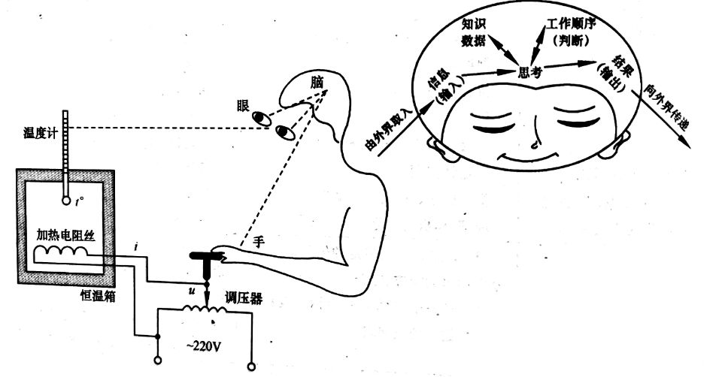
四、控制系统的组成与描述
一个控制过程的实现，往往要经过若干个环节，这些环节构成了一个控制系统。
眼睛 测量作用
头脑 比较、判断作用
机体和手 执行作用
被控对象
手动控制的恒温箱

Slide 4

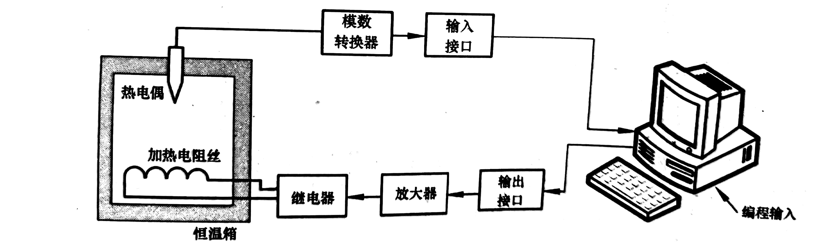


四、控制系统的组成与描述
计算机作控制器的恒温箱温度控制系统

Slide 5

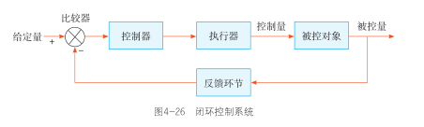
四、控制系统的组成与描述
控制系统具有系统的结构层次以及系统的特性。
控制系统的具体描述，建议具体问题具体分析，以题干为主。
控制器
设定温度
比较器
电流
箱内温度
控制器
继电器
加热电阻丝
-
热电偶
恒温箱温度控制系统

Slide 6
案例分析
阅读题干，查找并标注关键词，分析绘制控制系统的框图。
参考方法一：
1、按如下顺序确定各个环节：被控对象、执行器、控制器、反馈环节（对闭环系统而言）
2、确定被控量、控制量、给定量
3、用带箭头的直线表示信息的系统中流动、传递的方向与过程
4、闭环控制系统加上反馈环节和比较器
参考方法二：
1、判断开环、闭环
2、按相应系统框图对号入座。

Slide 7
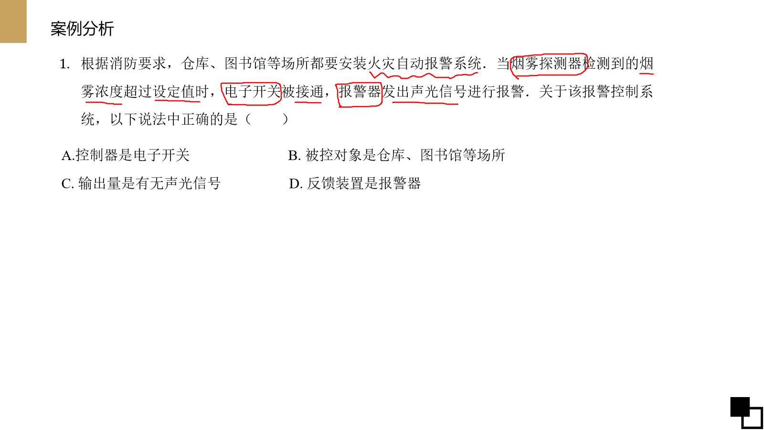
案例分析
根据消防要求，仓库、图书馆等场所都要安装火灾自动报警系统．当烟雾探测器检测到的烟雾浓度超过设定值时，电子开关被接通，报警器发出声光信号进行报警．关于该报警控制系统，以下说法中正确的是（ ）
A.控制器是电子开关 B. 被控对象是仓库、图书馆等场所
C. 输出量是有无声光信号 D. 反馈装置是报警器

Slide 8
案例分析
根据消防要求，仓库、图书馆等场所都要安装火灾自动报警系统．当烟雾探测器检测到的烟雾浓度超过设定值时，电子开关被接通，报警器发出声光信号进行报警．关于该报警控制系统，以下说法中正确的是（ C ）
A.控制器是电子开关 B. 被控对象是仓库、图书馆等场所
C. 输出量是有无声光信号 D. 反馈装置是报警器
设定值
烟雾浓度
烟雾探测
控制电路
电流通断
有无声光信号
电子开关
报警器
（类似案例：银行自动门、自动烘手机、红外线自动水龙头、声控灯、各类报警器等）

Slide 9
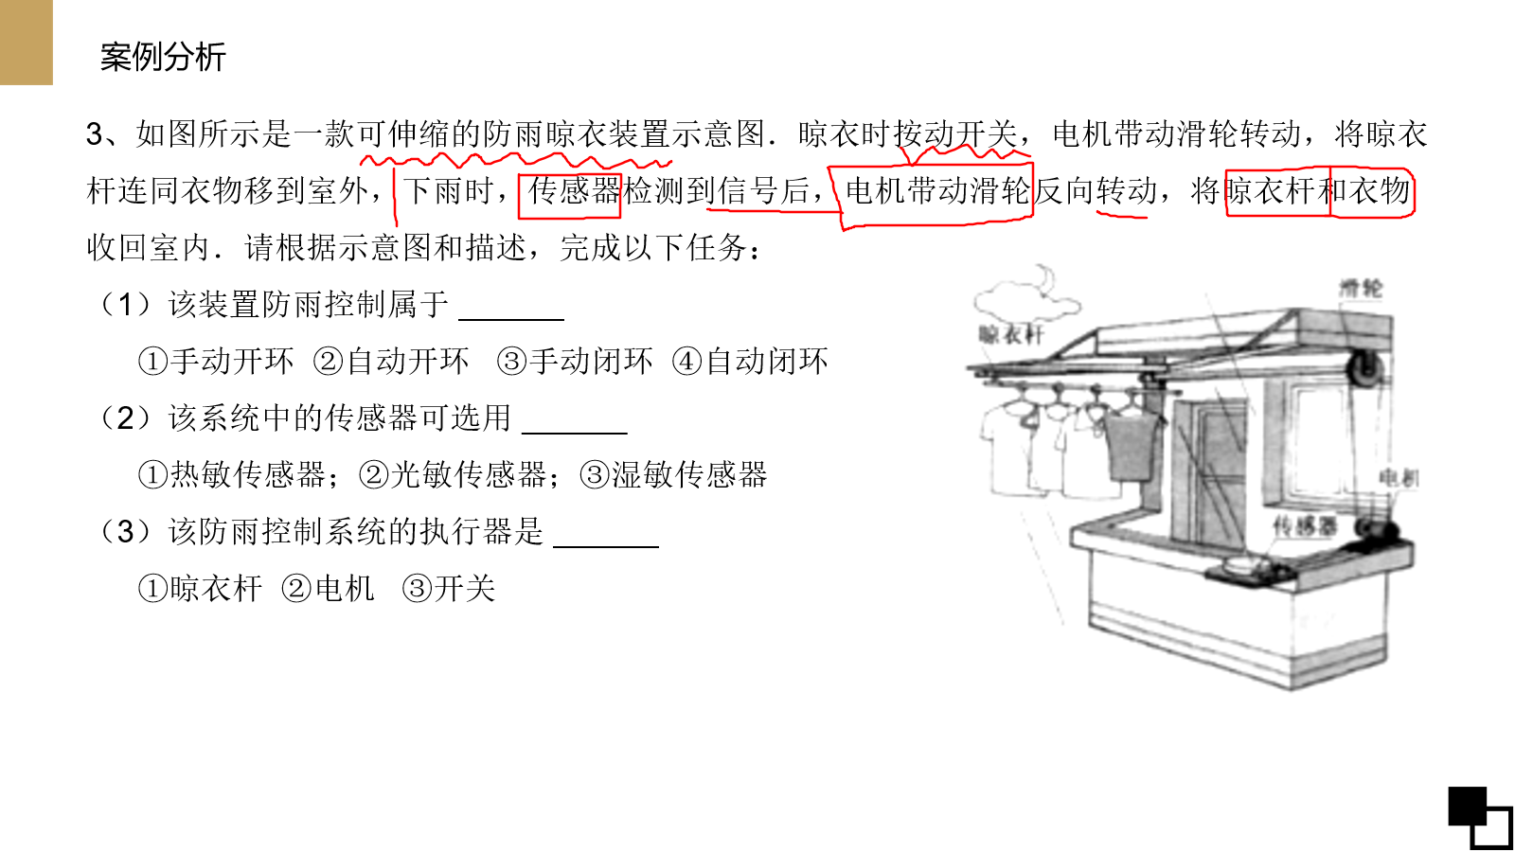
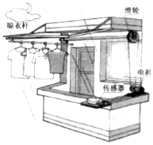
案例分析
3、如图所示是一款可伸缩的防雨晾衣装置示意图．晾衣时按动开关，电机带动滑轮转动，将晾衣杆连同衣物移到室外，下雨时，传感器检测到信号后，电机带动滑轮反向转动，将晾衣杆和衣物收回室内．请根据示意图和描述，完成以下任务：
（1）该装置防雨控制属于 ______
①手动开环 ②自动开环 ③手动闭环 ④自动闭环
（2）该系统中的传感器可选用 ______
①热敏传感器；②光敏传感器；③湿敏传感器
（3）该防雨控制系统的执行器是 ______
①晾衣杆 ②电机 ③开关

Slide 10
案例分析
3、如图所示是一款可伸缩的防雨晾衣装置示意图．晾衣时按动开关，电机带动滑轮转动，将晾衣杆连同衣物移到室外，下雨时，传感器检测到信号后，电机带动滑轮反向转动，将晾衣杆和衣物收回室内．请根据示意图和描述，完成以下任务：
（1）该装置防雨控制属于 ______
①手动开环 ②自动开环 ③手动闭环 ④自动闭环
（2）该系统中的传感器可选用 ______
①热敏传感器；②光敏传感器；③湿敏传感器
（3）该防雨控制系统的执行器是 ______
①晾衣杆 ②电机 ③开关
湿度
湿敏传感
控制电路
电机
（+滑轮传动）
力
位移
晾衣杆

Slide 11
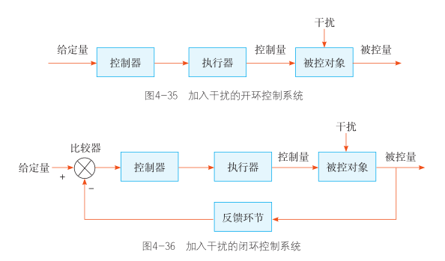
五、控制中的干扰
在实际的控制系统中，常常会有一些变化不定的因素对系统的行为造成不良的影响，这种有害的因素，称其为干扰。

Slide 12
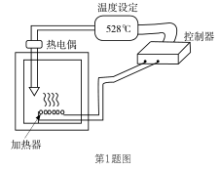
五、控制中的干扰
恒温箱温度控制系统
主要干扰因素：环境温度变化、电压波动等

Slide 13
五、控制中的干扰
克服干扰的基本方法
1. 采用隔离干扰源的办法。
（1） 将整个系统加外围屏蔽层。
（2）将整个系统内部分隔成多层。
2. 对外释放抗干扰信号来减少干扰信号的影响。
3. 采用闭环控制系统，提高系统的性能和控制精度，可自动减少干扰引起的控制误差。

Slide 14
控制及其设计
一、控制的含义
二、手动控制、自动控制、智能控制
三、开环控制和闭环控制
四、控制系统的组成和描述
五、控制中的干扰

Slide 15
开闭环控制系统的区分
一、闭环控制系统有反馈环节；
二、闭环控制系统有输入与被控对象输出的比较，从而循环的控制被控对象。
三、开环控制是一次性的。
分析绘制控制系统的框图参考方法：
1、按如下顺序确定各个环节：被控对象、执行器、控制器、反馈环节（确定是开环还是闭环）
2、确定被控量、控制量、给定量
3、用带箭头的直线表示信息的系统中流动、传递的方向与过程
4、闭环控制系统加上反馈环节和比较器
5、按相应系统框图对号入座。

